Slide 1
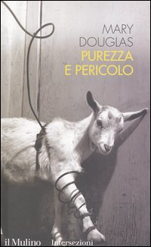
Rischio
Governance del passato ‘a rischio’
Musei, gestione e catalogazione delle ‘cose vecchie’
Ambivalenza dell’heritage: rischio e ordine
Vd. M. Douglas, Purezza e pericolo, 1966; U. Beck, Società del rischio, 1992; M. Foucault, governamentalità e potere.
Ordinare, classificare, identificare, laboratorio di raccolta e calcolo anche a distanza (B. Latour 1987)
→ burocratizzazione e professionalizzazione del patrimonio

Slide 2

Modernità, classificazione e ordinamento
Oggetti per misurare il progresso per tappe evolutive (selvaggi-barbari-civilizzati)
  gerarchia
  primitivismo
  esotismo
Si crea la categoria ‘oggetto etnografico’
  costruzione di un sapere / esercizio del potere
  spedizioni ‘scientifiche’ (Torres, Dakar, Congo)
  popolarizzazione dell’evoluzionismo – zoo umani
  darwinismo sociale

Slide 3
Evoluzionismo & modernità
Le scienze storiche hanno iniziato a organizzare il passato in sequenze lineari, attingendo a uno schema evolutivo
(T. Bennet, The birth of the museum, 1995)
I SISTEMI CLASSIFICATORI non sono solo STRUTTURE PER ORGANIZZARE LE INFORMAZIONI MA ANCHE PRATICHE DELLA MEMORIA, MODI DI ORDINARE e quindi generano MODALITÀ DI RAPPRESENTAZIONE.
Collezioni, mappe, laboratorio occidentale che agisce anche a distanza, creando categorie come indigeni o primitivi,

Slide 4
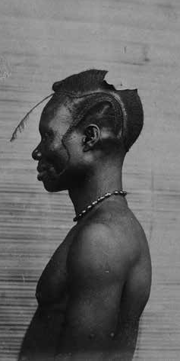
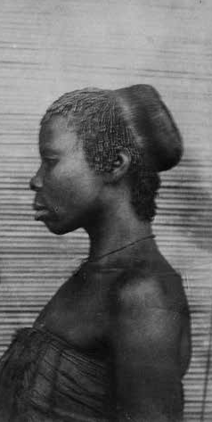
Tipi batecheche, G. Di Brazzà 1883

Slide 5
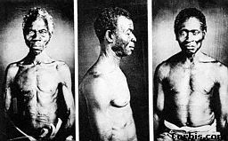

Slide 6
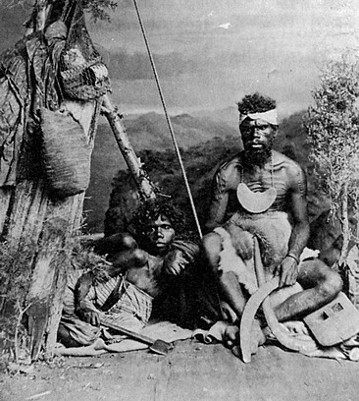
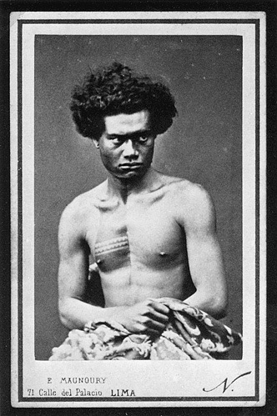
Aborigines, 1870

Slide 7
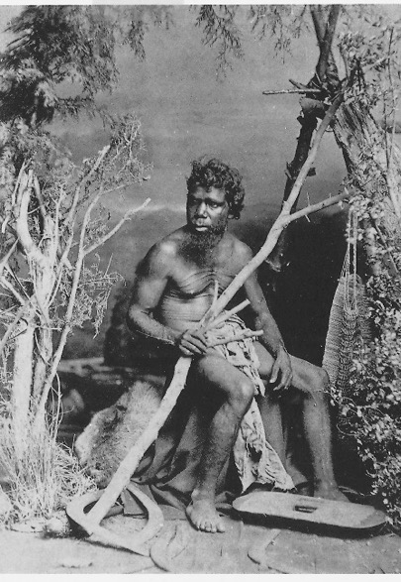
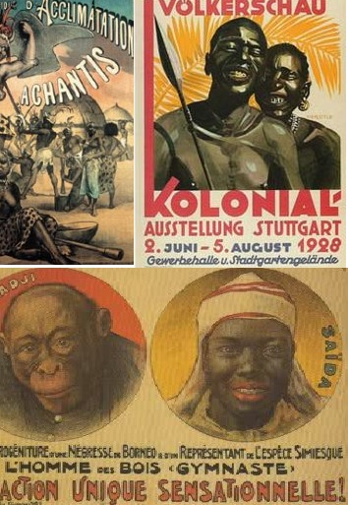

Slide 8
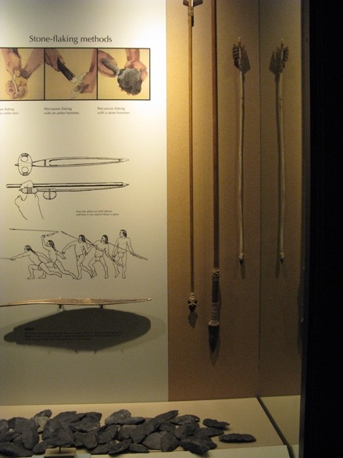

Slide 9
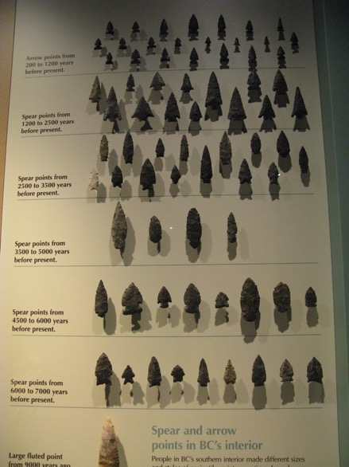

Slide 10
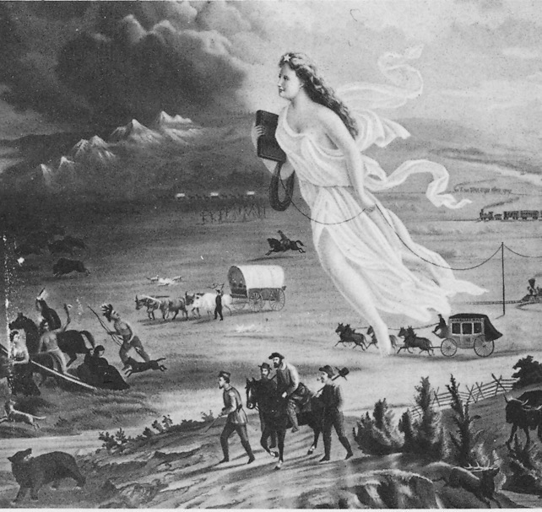
FAR WEST: frontiera e progresso americano

Slide 11
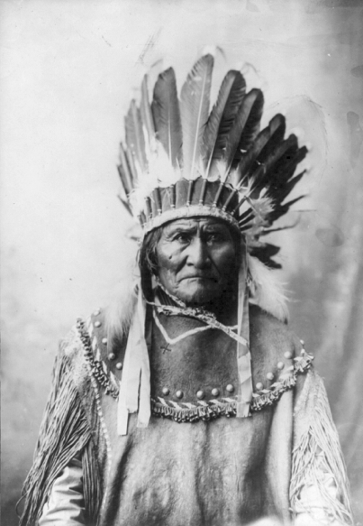

Slide 12
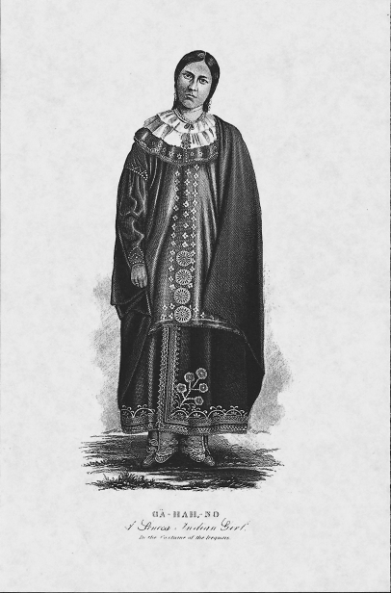
Donna irochese 1850

Slide 13
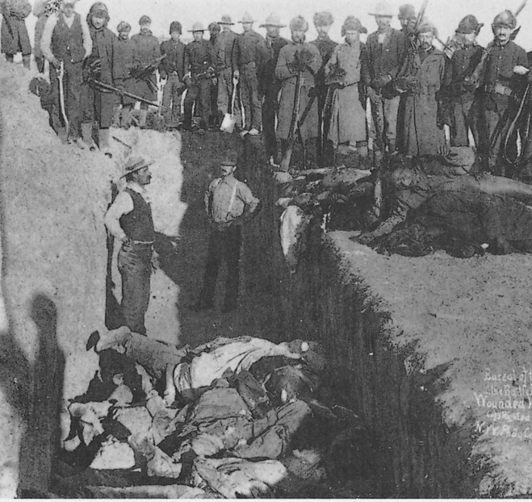
Massacro di Wounded Knee 1890

Slide 14
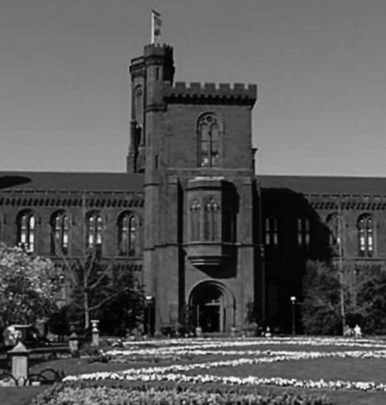
Smithsonian Washington https://www.si.edu/collections
1888 American Anthropologist

Slide 15
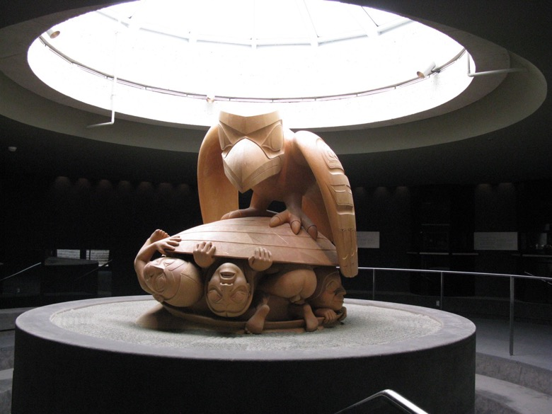

Slide 16

Alcuni approcci teorici per analizzare l’heritage
Actor-network theory ANT (A.Tsing, Latour)
Agency (Callon)
Assemblaggio (Agencement) (Bennet; MacDonald)
Apparato o dispositivo (Rabinow; Foucault)
Cultura materiale (Hicks; Olsen)
Archeologie simmetriche (Shanks)

Slide 17
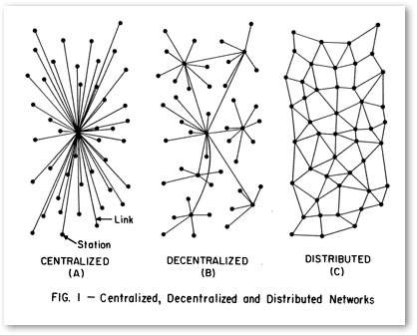
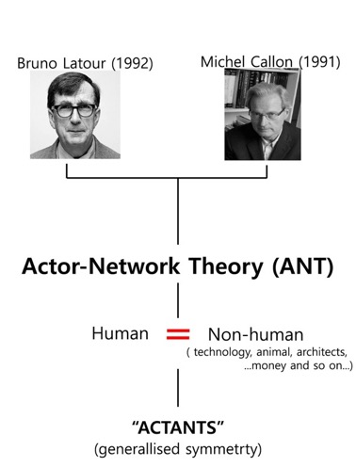
Il sociale non deve essere considerato separato, ma come il «prodotto di un movimento molto particolare di ri-associazione e ricomposizione» lungo gli assi del tempo e dello spazio.
B. Latour 2005 (p. 31 Harrison)
Agente/attore =
veicolo di cambiamento

Slide 18
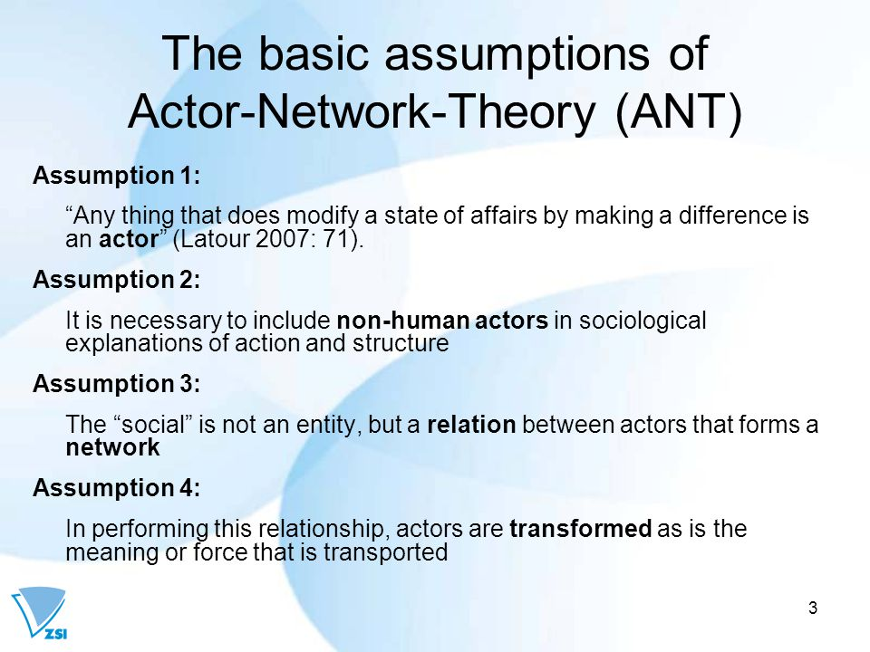

Slide 19
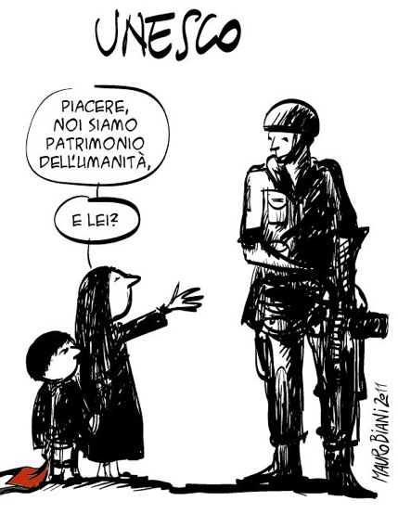
Patrimoni e mondi quotidiani
Cultura alta e popolare
Tradizioni locali non ufficiali
Mercato neoliberista
Turismo e tempo libero
Arena di conflitti e negoziazioni
es. Femenate

Slide 20

PATRIMONIO STORICO E COLLETTIVO
COME ESPRESSIONE DELLA COSCIENZA ATTUALE, NON CONSERVATIVA
“Non sono i padri a generare i figli, ma i figli che generano i propri padri.
Non è il passato a produrre il presente, ma il presente che modella il suo passato.
La tradizione è un processo di riconoscimento di paternità”.
  G. Lenclud, La tradition n’est plus ce qu’elle était, 1987
  ESEMPIO Cfr. patrimonio ufficiale e NON
  VD. Stonehenge
  Stonenhenge 2
  Robben Island
  Unesco Robben Island

Slide 21
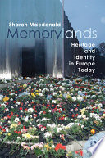
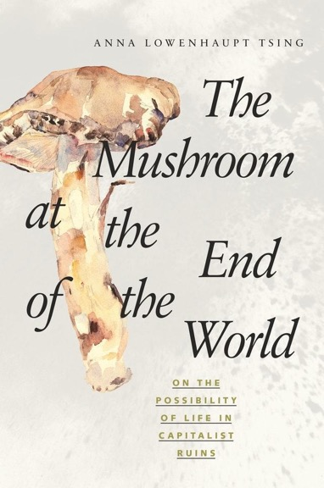
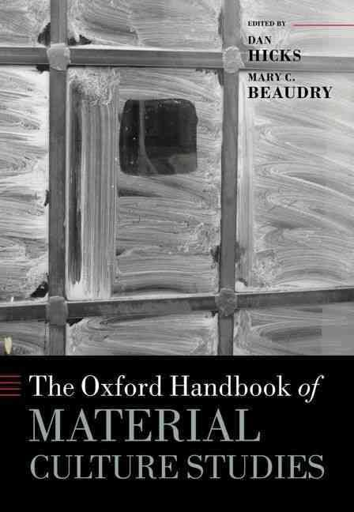

Slide 22

Patrimonio
come assemblaggio strategico e/o biopolitico composto da varie persone, istituzioni, apparati (dispositivi) e delle relazioni tra di loro (Harrison, p. 35) è
«sia un prodotto che un produttore della modernità occidentale»(p.39)
Potere/sapere
Tecnologie, affordance
Indivisibilità ontologica degli oggetti e esseri umani
Qualità affettiva delle cose, agency non umana
Es. ‘conservazione’ etnografica

Slide 23
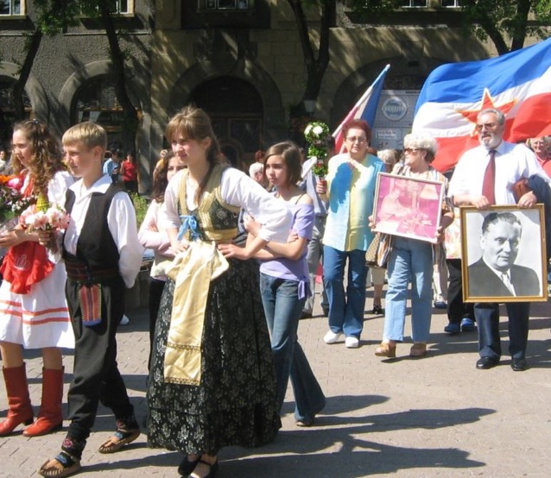
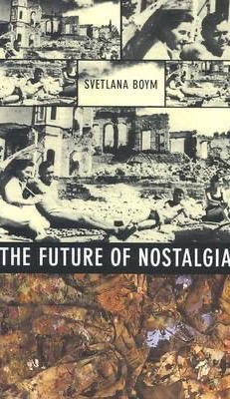
Es. Yugonostalgia

